Slide 1
講師：林業峻
CSIE, NTU
7 / 3, 2010
PHP+MySQL互動式網頁程式設計班
檔案上傳程式設計

Slide 2
課程大綱
HTML表單元件：檔案上傳
PHP檔案上傳相關語法
使用MySQL管理上傳檔案
下載來自MySQL的檔案

Slide 3





使用網頁上傳檔案的原理
HTML提供了檔案上傳的表單元件，提供使用者使用表單將檔案傳到網站主機。
網站可透過PHP程式接收檔案相關資訊，並將檔案搬到網頁資料夾以供使用者連結。
送出網址
+表單內容
暫存檔
新檔名.jpg
表單
回傳php輸出資料
網站
.htm
(.php)
.php
個人電腦
網站伺服器
處理表單

Slide 4
HTML表單：檔案上傳
當表單中有需要用到檔案上傳時，method要用POST ，且需要把form裡的enctype設為multipart/form-data。
HTML語法：
  <form method="POST" enctype="multipart/form-data" action="目標頁面" >
  <input…>
  …
  </form>
補充說明：
  enctype中有兩種屬性
    application/x-www-form-urlencoded (預設值)
    multipart/form-data (檔案上傳用)

Slide 5
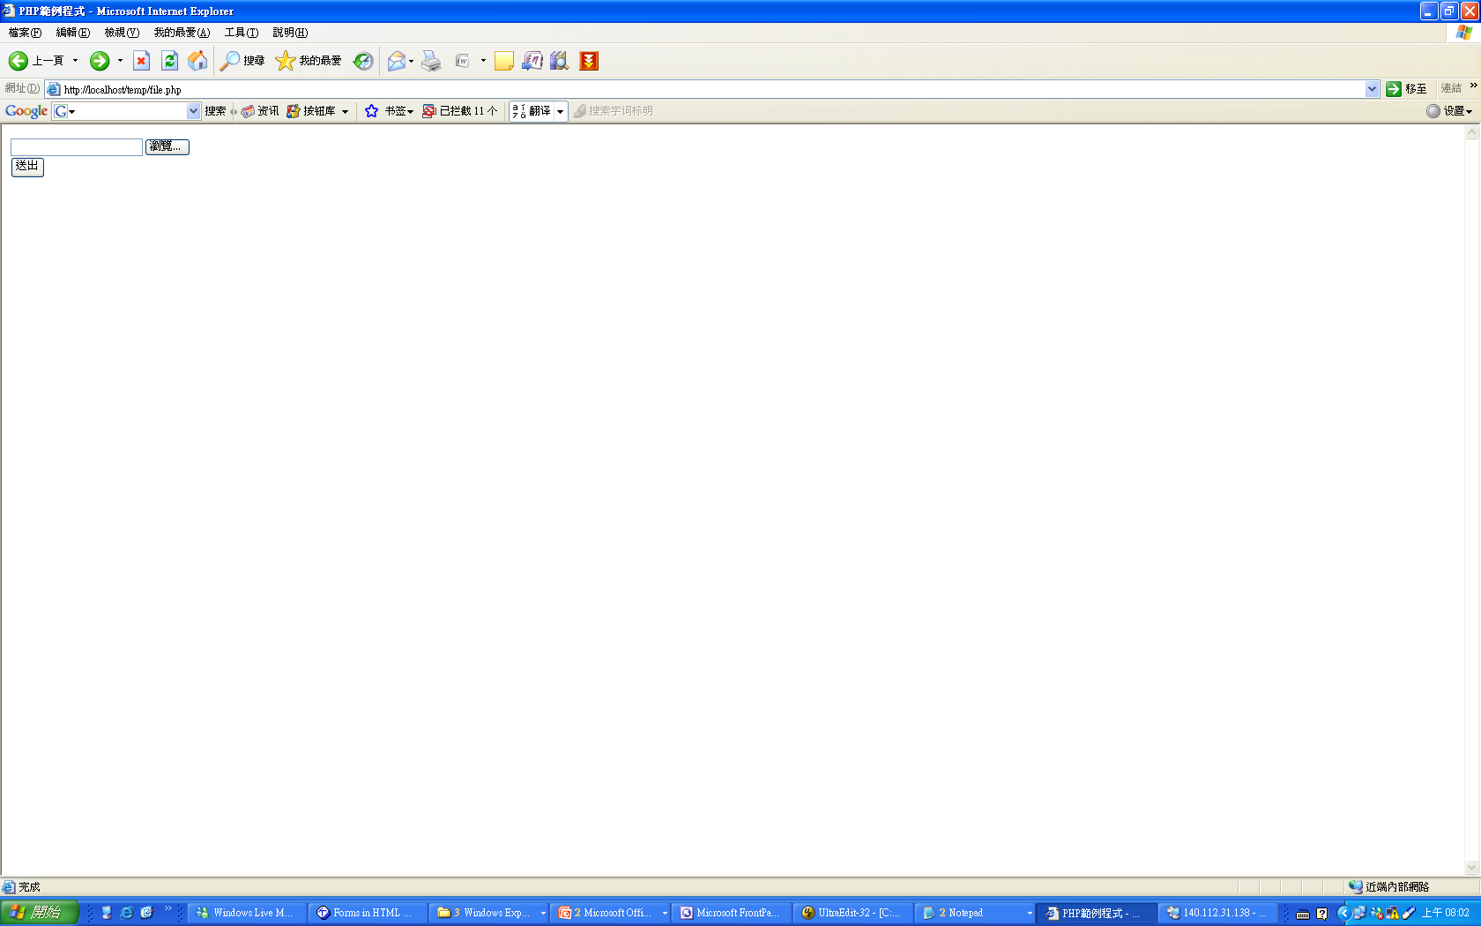
表單元件：檔案上傳
使用時機：用來上傳一個檔案到網站電腦。
語法：
  <input type="file">
    name: 元件名稱
    size: 字元寬度
運作:
  將元件名稱name的本機檔案內容以POST方式將二進位檔傳送到網站主機。
<html> <head><title>PHP範例程式</title></head> <body> <form method="POST" enctype="multipart/form-data" action="file_action.php"> <input type="file" name="F1" size="20"><br> <input type="submit" value="送出" name="B1"><br> </form> </body> </html>

Slide 6
課程大綱
HTML表單元件：檔案上傳
PHP檔案上傳相關語法
使用MySQL管理上傳檔案
下載來自MySQL的檔案

Slide 7
PHP接收檔案的步驟
使用超級全域變數取得檔案資訊
判斷檔案是否存在?
  否：直接將暫存檔搬動到目前網頁所在地並回復檔名
  是：後續處理 (顯示上傳失敗, 覆蓋檔案, 修改檔名)

Slide 8
STEP1: 超級全域變數$_FILES
使用超級全域變數$_FILES來取得檔案資料
  $_FILES['表單元件名稱']['檔案屬性'] (或$HTTP_POST_FILES)
    用來接收來自表單的檔案上傳表單元件所指定的檔案
  檔案屬性
    name: 檔案名稱
    type: 檔案類型
    size: 檔案大小
    tmp_name: 暫存檔名稱
  使用範例：檔案F1之檔案資訊如下
    $_FILES['F1']['name']
    $_FILES['F1']['type']
    $_FILES['F1']['size']
    $_FILES['F1']['tmp_name']

Slide 9
範例
chap07/files.htm
<html> <head><title>PHP範例程式</title></head> <body> <form method="POST" enctype="multipart/form-data" action="file_action.php"> <input type="file" name="F1" size="20"><br> <input type="submit" value="送出" name="B1"><br> </form> </body> </html>
files_action.php
<html> <head><title>PHP範例程式</title></head> <body> <? $F1_name = $_FILES['F1']['name']; $F1_type = $_FILES['F1']['type']; $F1_size = $_FILES['F1']['size']; $F1_tmp_name = $_FILES['F1']['tmp_name']; echo "檔案名稱：$F1_name<br>"; echo "檔案類型：$F1_type<br>"; echo "檔案大小：$F1_size<br>"; echo "暫存檔名稱：$F1_tmp_name<br>"; ?> </body> </html>
files.htm

Slide 10
STEP2: 判斷檔案是否存在
如果同一個檔名的檔案已經存在於網站資料夾中，會造成資料直接被覆蓋。因此需要檢察看看檔案是否存在，再做進一步的處理。
PHP判斷檔案是否存在之函式
  file_exists("檔案名稱")

Slide 11
搬動暫存檔並回復檔名
經由網頁上傳的檔案，系統會先將它重新取個名字放在電腦的某個地方，我們需要用程式將它搬到網站的資料夾。
PHP搬動暫存檔到網站並回復檔名之函式
  move_uploaded_file ("暫存檔名","檔案名稱")

Slide 12
範例
chap07/file_move.htm
<html> <head><title>PHP範例程式</title></head> <body> <form method="POST" enctype="multipart/form-data" action="file_move_action.php"> <input type="file" name="F1" size="20"><br> <input type="submit" value="送出" name="B1"><br> </form> </body> </html>
<html> <head><title>PHP範例程式</title></head> <body> <? $F1_name = $_FILES['F1']['name']; $F1_type = $_FILES['F1']['type']; $F1_size = $_FILES['F1']['size']; $F1_tmp_name = $_FILES['F1']['tmp_name']; if( file_exists("file/$F1_name" )) { echo "檔案已存在"; } else { move_uploaded_file($F1_tmp_name, "file/$F1_name"); echo "檔案上傳完畢"; } ?> </body> </html>
file_move.htm
file_move_action.php

Slide 13
檔案已存在的後續處理
如果同檔名的檔案已經存在於網站資料夾中，程式設計師可以依照情況選擇用下面三種方法處理
  顯示上傳失敗
  覆蓋檔案
  修改檔名
顯示上傳失敗可以直接用echo印出訊息
覆蓋檔案則直接用move_uploaded_file
其中我們來看修改檔名該如何處理

Slide 14
修改檔名
如果同檔名的檔案已經存在於網站資料夾中，我們可以用下面方法對檔名開頭加註一個編號。
      $i = 1;
      新檔名 = 原檔名;
      while(1)
      {
      if (新檔名之檔案存在)
      {
      新檔名 = 原檔名開頭加一個編號 $i ;
      $i 遞增1;
      }
      else
      {
      搬動暫存檔到網站並給目前產生的檔名;
      離開迴圈;
      }
      }

Slide 15
範例
chap07/file_rename.htm
<html> <head><title>PHP範例程式</title></head> <body> <? $F1_name = $_FILES['F1']['name']; $F1_type = $_FILES['F1']['type']; $F1_size = $_FILES['F1']['size']; $F1_tmp_name = $_FILES['F1']['tmp_name']; $i=1; $F1_name_new = $F1_name; while(1) { if( file_exists("file/$F1_name_new") ) { $F1_name_new = $i . "_" . $F1_name; $i++; } else { move_uploaded_file($F1_tmp_name, "file/$F1_name_new"); break; } } echo "檔案上傳完畢, 檔名: $F1_name_new"; ?> </body> </html>
<html> <head><title>PHP範例程式</title></head> <body> <form method="POST" enctype="multipart/form-data" action="file_rename_action.php"> <input type="file" name="F1" size="20"><br> <input type="submit" value="送出" name="B1"><br> </form> </body> </html>
file_rename.htm
file_rename_action.php

Slide 16
練習
試著使用PHP將上一章的通訊錄之新增功能改成可以上傳使用者圖片，並將檔名能夠插入MySQL之addressbook資料表中。

Slide 17
課程大綱
HTML表單元件：檔案上傳
PHP檔案上傳相關語法
使用MySQL管理上傳檔案
下載來自MySQL的檔案

Slide 18
使用MySQL管理檔案
使用PHP+MySQL建立一個線上檔案管理系統。
使用者可將檔案上傳到MySQL中，並用PHP將MySQL中的檔案資訊列出，提供使用者下載。
範例：chap07/document.php

Slide 19
使用MySQL管理上傳檔案
使用步驟
  建立MySQL檔案上傳資料表
  建立HTML檔案上傳表單網頁
  使用PHP接收並處理檔案
  插入MySQL資料表

Slide 20
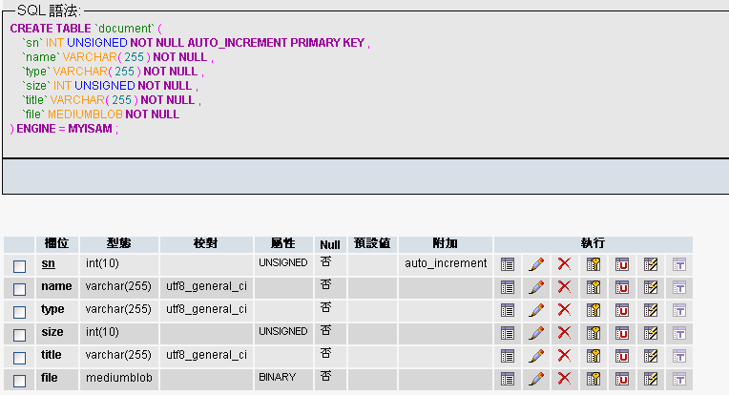
STEP1: MySQL檔案上傳資料表
在MySQL中，建立一個document資料表，其中欄位包括：
  sn: 資料序號
  name: 檔案名稱
  type: 檔案類型
  size: 檔案大小
  title: 檔案說明
  file: 檔案內容

Slide 21
BLOB類型
在MySQL中，使用BLOB來存取一個檔案，其中相關類似包括：
  TINYBLOB: 最大容量255Bytes
  BLOB: 最大容量約64KB
  MEDIUMBLOB: 最大容量約16MB
  LONGBLOB: 最大容量約4GB
PHP預設最大上傳檔案大小為2MB

Slide 22
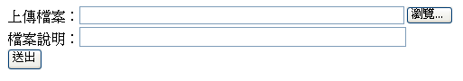
STEP2: HTML檔案上傳表單網頁
在HTML表單中，建立一個檔案上傳元件、文字方塊、送出按鈕：
  檔案上傳: name=F1
  文字方塊: name=T1
  送出按鈕: name=B1 (按鈕名稱無所謂，之後用不到)
  (chap07/document_add.php)

Slide 23
STEP3: PHP接收並處理檔案
使用超級全域變數$_FILES接收檔案資訊。
這次我們不使用資料搬動的方式，而是要將暫存檔以二進位檔方式讀出再傳到MySQL
PHP二進位開檔與讀檔之函式
  $fd = fopen("檔案名稱", "rb")
    將檔案以二進位讀取模式(rb), 以檔案識別變數開啟
  $file = fread($fd, 檔案大小)
    將檔案識別變數所代表的檔案讀出指定單位大小放到$file變數中
PHP將檔案中之特殊字元前加入'\'之函式
  $file = addslashes($file)
    資料要傳到MySQL是透過SQL語法，如同之前所說在字串的雙引號中，有些文字代表特殊效果，所以需要在前加 \
    例如: $, ", ', \, ...

Slide 24
STEP4: 插入MySQL表單
資料準備就讀後，呼叫mysql_query用SQL之INSERT命令把資料傳到MySQL中的資料表中即可完全檔案上傳之動作
  (程式碼見: chap07/document_add_action.php)

Slide 25
課程大綱
HTML表單元件：檔案上傳
PHP檔案上傳相關語法
使用MySQL管理上傳檔案
下載來自MySQL的檔案

Slide 26
還原MySQL中的檔案
當使用者想透過網頁將檔案讀出時，程式設計師必須使用PHP將MySQL中的檔案讀出，並還原當初使用者上傳之檔名讓使用者下載。
PHP產生網頁標頭之函式
  header("內容");
有用的範例
  通知網頁瀏覽器以某檔案類型開啟此檔
    header("Content-type: 檔案類型");
  回復檔案名稱並以提供下載
    header("Content-Disposition: attachment; filename=檔案名稱");
  (程式碼見: chap07/document_download.php)

